Slide 1
České vysoké učení technické v Praze Fakulta jaderná a fyzikálně inženýrská Diagnostika rentgenových svazků z laserového plazmatu Mariánská 2020 Autor práce: Michal Zhoř Vedoucí práce: Ing. Jaroslav Nejdl, Ph.D. Dr. Dong Du Mai, Dipl. Phys.

Slide 2
Obsah:
Motivace
Úvod
Laboratorní zdroje rentgenového záření
Laserem buzené zdroje rentgenového záření
Metody spektrální charakterizace laserem buzených zdrojů tvrdého rentgenového záření
Možnosti určení dalších charakteristik zdrojů
Další výzkum

Slide 3
Motivace
Sjednocení poznatků o zdrojích rentgenového záření se speciálním důrazem na laserem buzené plazmové zdroje
Popis charakteristik rentgenového záření
Popis metod určování charakteristik včetně jejich výhod a nevýhod
Teoretické ověření aplikovatelnosti těchto metod působením na uměle generované spektrum

Slide 4
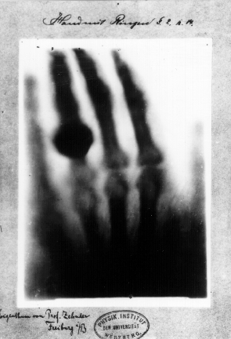
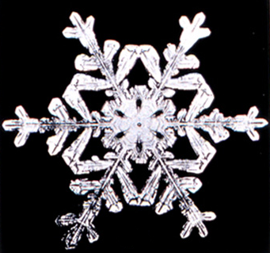
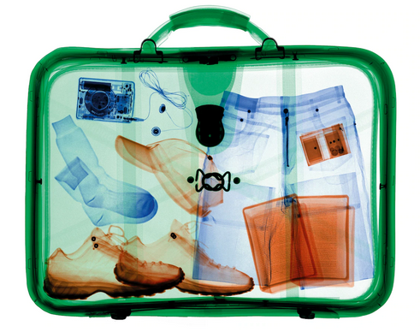
Úvod

Slide 5
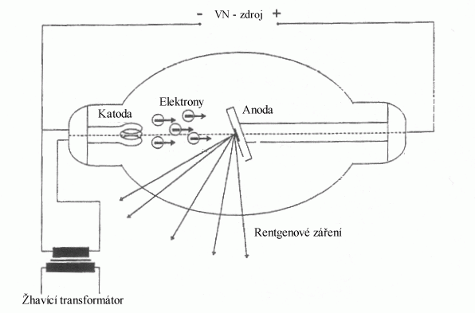
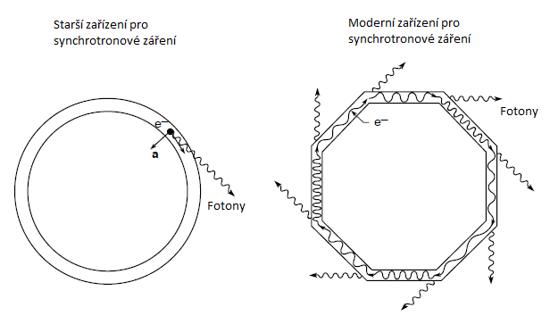
Laboratorní zdroje rentgenového záření
Rentgenová trubice
Zdroje generující záření pomocí relativistických elektronů
Lasery na volných elektronech
Další zdroje

Slide 6
Laserem buzené zdroje rentgenového záření
Plazmový betatron
Laserem řízený plazmový rentgenový zdroj
Zdroj založený na zpětném Thomsonově rozptylu

Slide 7
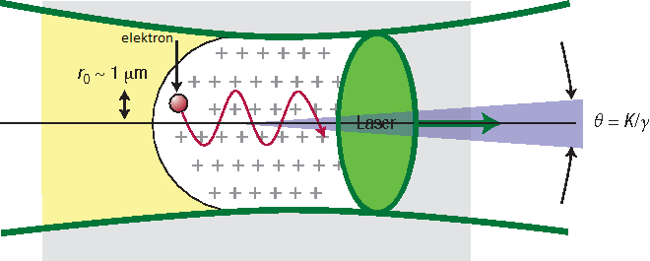
Plazmový betatron
Elektrony jsou urychleny v iontové dutině vlivem elektrostatické síly

Slide 8
Laserem řízený plazmový rentgenový zdroj
Zdrojem záření je samotné plazma a v něm generované energetické elektrony
Laser
Plasma
Electrons
Target
X-K_{α}

Slide 9
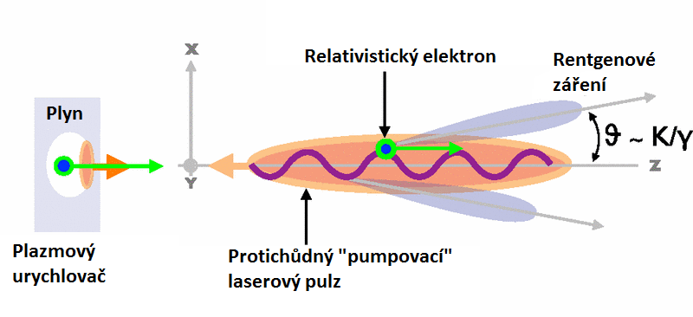
Zpětný Thomsonův rozptyl
Protichůdný laserový pulz rozkmitává urychlené elektrony

Slide 10
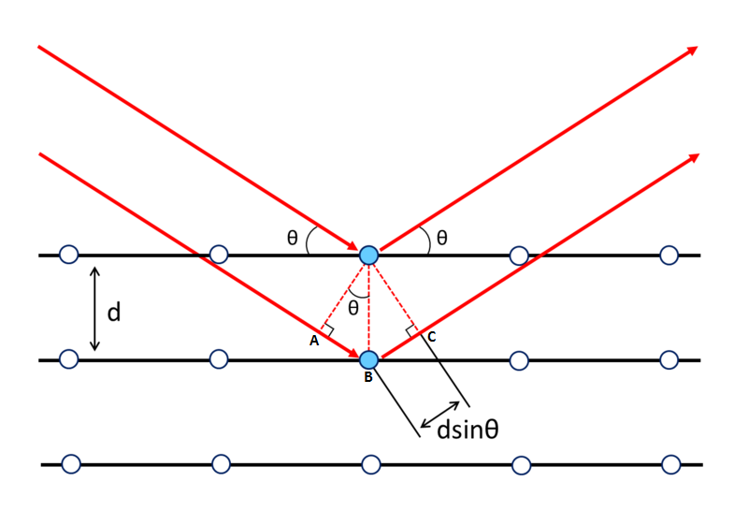
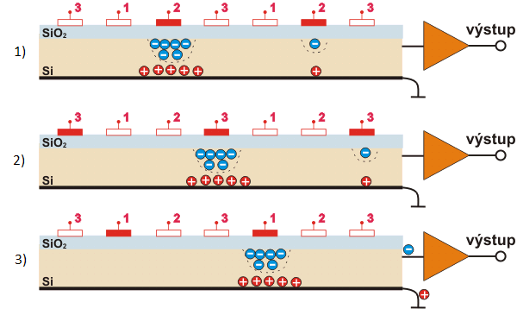
Metody spektrální charakterizace laserem buzených zdrojů tvrdého rentgenového záření
Počítání jednotlivých fotonů
Odraz od zrcadla s klouzavým úhlem dopadu (ROGIM)
Metoda Rossových filtrů
Braggova difrakce

Slide 11
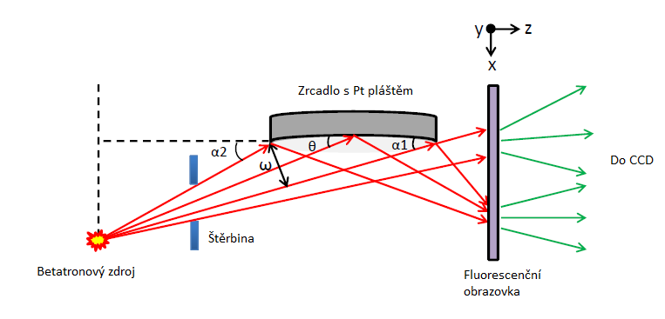
Odraz od zrcadla s klouzavým úhlem dopadu
Metoda založená na rozdílných reflektivitách zrcadel pro různé úhly dopadu

Slide 12
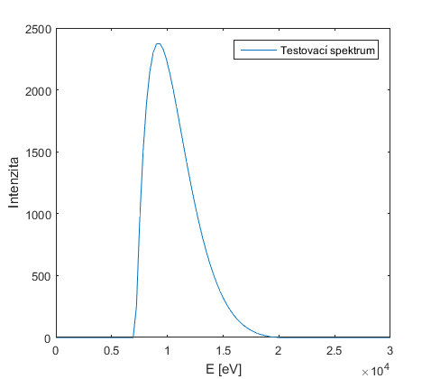
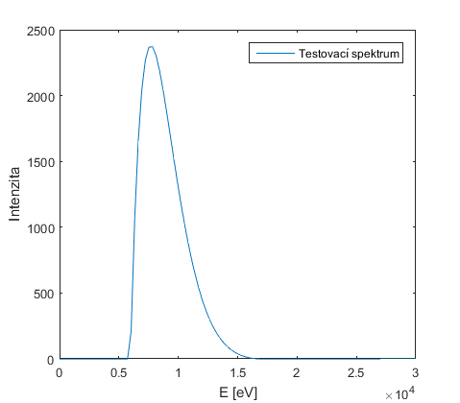
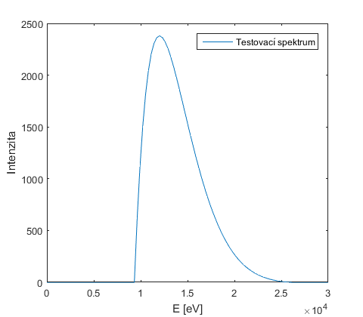
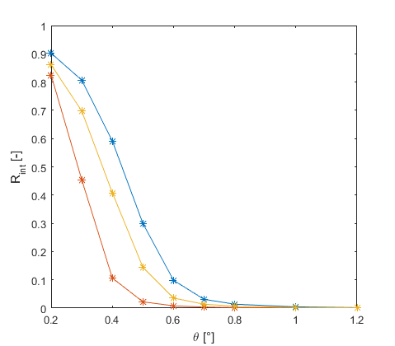
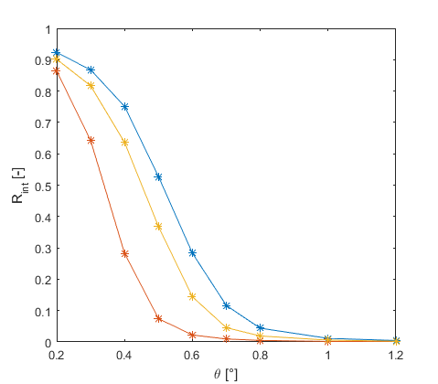
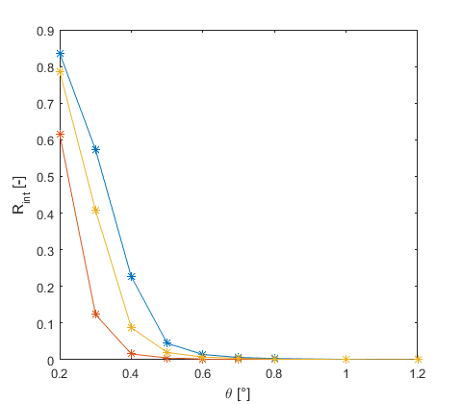
E_{c} = 10186 eV
E_{c} = 8517 eV
E_{c} = 12560 eV

Slide 13
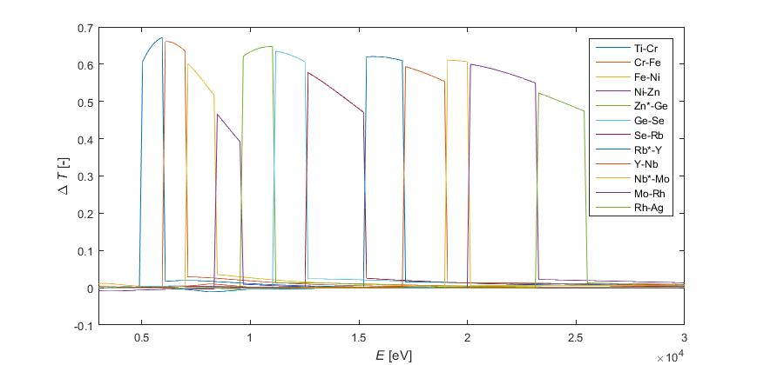
Metoda Rossových filtrů
Využití vhodné dvojce filtrů s různou transmitivitou pro určení intenzity v úzkém energetickém intervalu

Slide 14
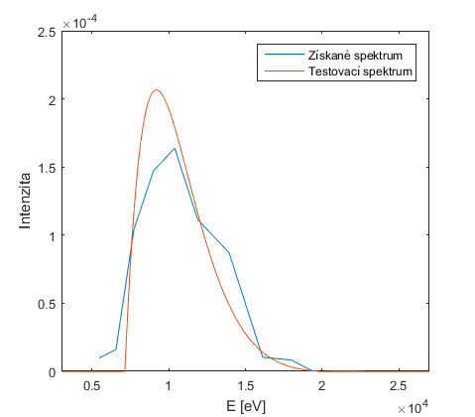
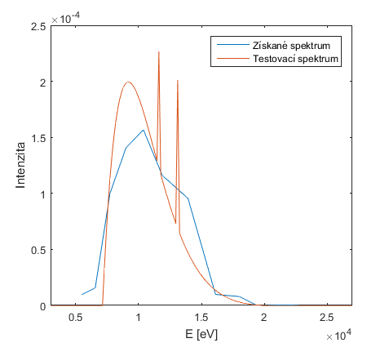
Testovací spektrum
E_{c} = 10187 eV
Získané spektrum
E_{c} = 10671 eV
Testovací spektrum
E_{c} = 10285 eV
Získané spektrum
E_{c} = 10815 eV
Odchylka pro obě měření ~5 %

Slide 15
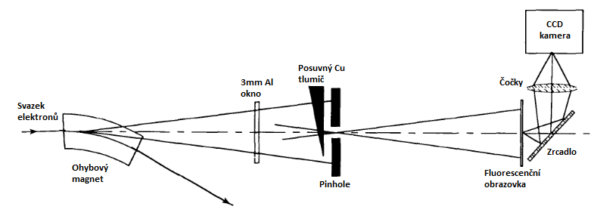
Možnosti určení dalších charakteristik zdrojů
Určení velikosti zdroje pomocí dírkové komory
Určení celkového počtu fotonů vyzářeného plazmovým rentgenovým zdrojem (PXS)

Slide 16
Algoritmus pro získání celkového počtu fotonů vyzářeného PXS
Ze získaného signálu na diodě určíme pomocí Ohmova zákona el. proud, a poté numerickou integrací celkový náboj.
Provedeme korekci na malé rozměry diody.
Provedeme korekci na účinnost diody.
Pomocí energie nutné ke generaci elektron-děrového páru spočteme celkovou energii vyzářenou PXS.
Vydělíme předpokládanou střední energií fotonu a získáme celkový počet fotonů.

Slide 17
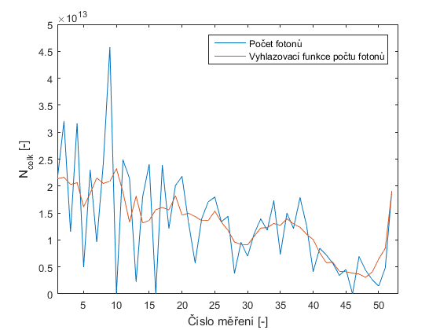
Výsledky měření
N_{celk} = (1,3 ± 0,9)·10¹³

Slide 18
Další výzkum
Návrh a sestavení systému pro určení energetického a počtu fotonů jednotlivých rentgenových impulzů generovaných v laserovém plazmatu, které je vytvořeno laserem s opakovací frekvencí 1 kHz
Snaha o aplikaci nedestruktivní metody určení energetického spektra pomocí Braggovy difrakce
Řešení problémů při provozu PXS

Slide 19
Reference
[1] D. Attwood, X-Rays and Extreme Ultraviolet Radiation: Principles and Applications, Cambridge University Press, Cambridge 2017.
[2] J. Als-Nielsen, Elements of Modern X-ray Physics, 2nd Ed. Wiley 2011.
[3] F. Zamponi et al. Femtosecond hard X-ray plasma sources with a kilohertz repetition rate, Appl. Phys. A 96 51 (2009).
[4] P. Horowitz and W. Hill, The art of electronics, 3rd Ed., Cambridge University Press 2015.

Slide 20
Děkuji za pozornost

Slide 21
Schéma získávání spektra metodou Rossových filtrů. a) popisuje principiální průběh měření, b) ukazuje detektorem naměené signály a c) ukazuje rozdíl
signálů se získaným pásem spektra.

Slide 22
Sada | Pořadí v sadě | Prvek | Tloušťka [μm] | K 1s [eV]
1 | x | Cu | 15,0 | 8979
 | 1 | Zn2 | 16,8 | 9659
 | 2 | Ge | 19,2 | 11103
 | 3 | Se | 19,0 | 12658
 | 4 | Rb | 44,2 | 15200
2 | x | Br | 71,0 | 13474
 | 1 | Rb2 | 127,0 | 15200
 | 2 | Y | 35,8 | 17038
 | 3 | Nb | 15,8 | 18986
3 | x | Zr | 40,0 | 17998
 | 1 | Nb2 | 28,1 | 18986
 | 2 | Mo | 22,2 | 20000
 | 3 | Rh | 14,7 | 23220
 | 4 | Ag | 15,8 | 25514
4 | 1 | Ti | 13,0 | 4966
 | 2 | Cr | 6,5 | 5989
 | 3 | Fe | 4,5 | 7112
 | 4 | Ni | 3,0 | 8333
 | 5 | Zn | 3,2 | 9659

Slide 23
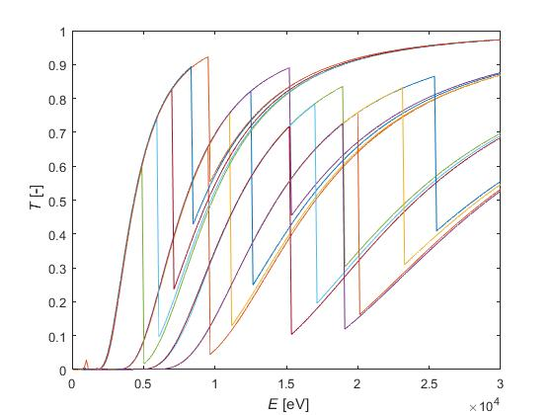
Návrh filtrů

Slide 24
Nedestruktivní metoda určení spektra pomocí Braggovy difrakce

